Slide 1

LA CHOUETTE
Agence de Web Design

Slide 2
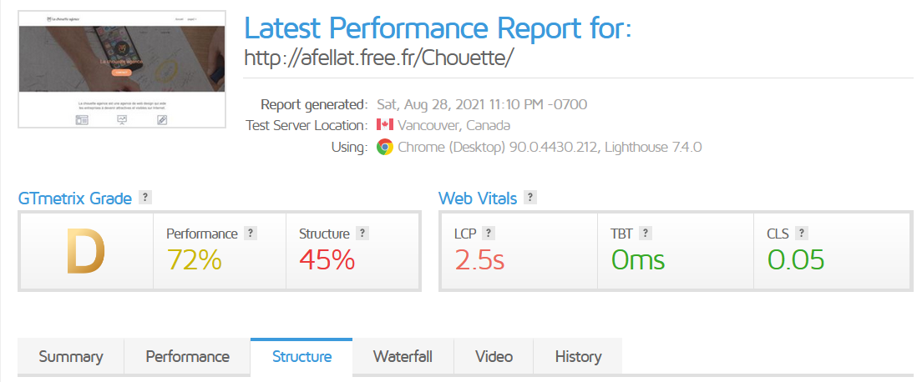
1-Diagnostic de performance
Le site n’est pas optimisé au vu du poids des images, des fichiers css, bootstrap et java qui ne sont pas minifiés : Performance et structure non optmisés.

Slide 3
Travail effectué
1- Optimisation des images avec Adobe Fireworks :
A- Réduction du poids des images
B- Et changement du format de certaines images de Bmp au jpg réduit tout en gardant la qualité des images,
2- Minifié les CSS le bootstap et le java
3-Mise en place d’un htaccess :
A-Zipper Deflate
B-Cache pour les images

Slide 4
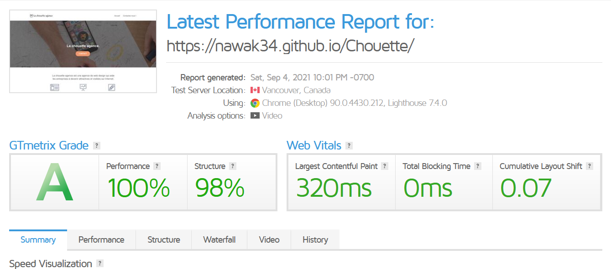
Résultat Optimisation

Slide 5
2-Structurer et hiérarchiser le code HTML
Le code Html des deux pages ne respectent pas la structure Sémantique SEO : d'une page web, en effet les pages ne contiennent que des divs.

Slide 6
Travail effectué
D’un structure avec des divs j’ai structuré avec :
<header>
<nav></nav>
</header>
Des <sections></sections>
Et un <footer><footer>

Slide 7
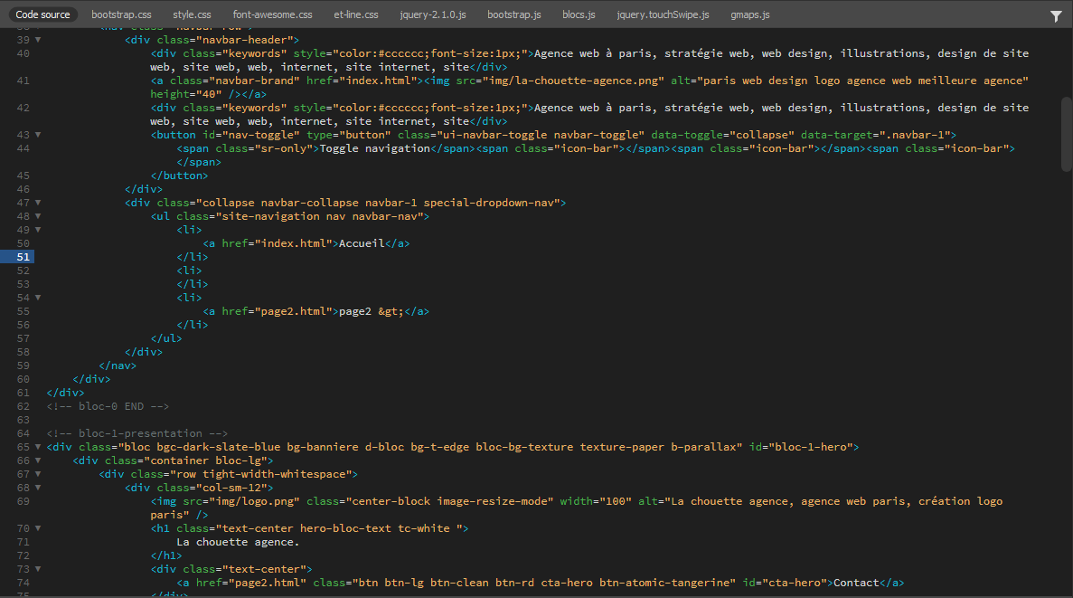

Slide 8
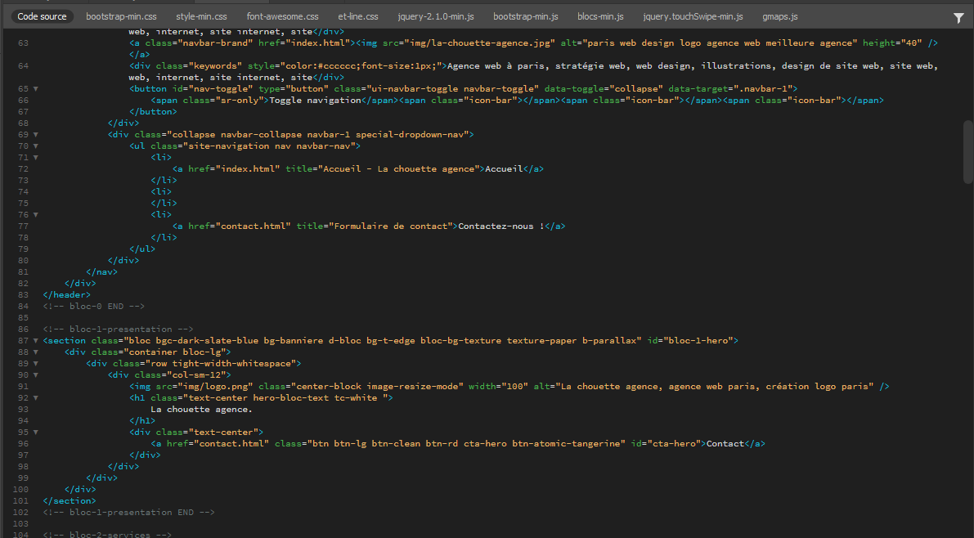

Slide 9
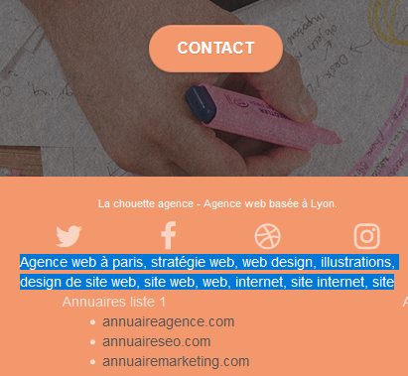
3-Optimiser et ordonner les balises meta
La balise Meta title et description non optimisés
Insérer la balise canoninque
Ordonné et commenté
Plus mots clés invisibles dans la page index :
<div class="keywords" style="color:#F3976C;">Agence web à paris, stratégie web, web design, illustrations, design de site web, site web, web, internet, site internet, site</div>

Slide 10
Travail effectué
Une meta description avec pas plus de 240 caractères une sescrption succinct et relatant l’activité de l’agence
Une balise title pertinente

Slide 11
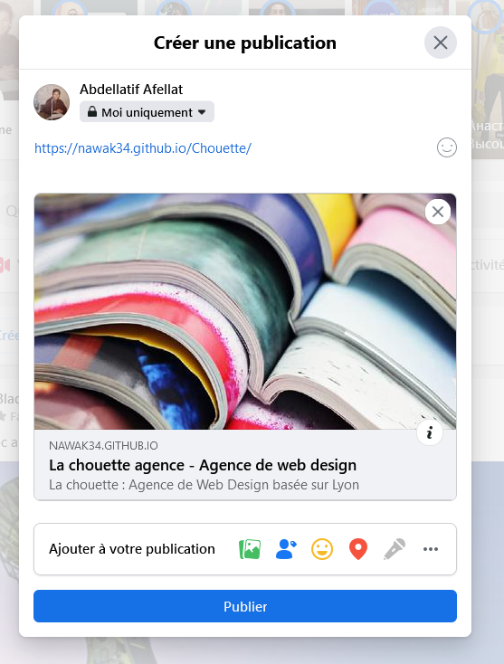
4-Définir des balises Open Graph
Intégrer OpenGraph réseau sociaux : Facebook, twitter,

Slide 12
Gestion des scripts
Pour une seo les scripts doivent être appelés à la fin de la page

Slide 13
Optimisé les url
Les liens hypertexts et les images ne possèdent pas d’alt ou title
Les liens des pages ne possèdent pas de nom significatif

